Slide 1
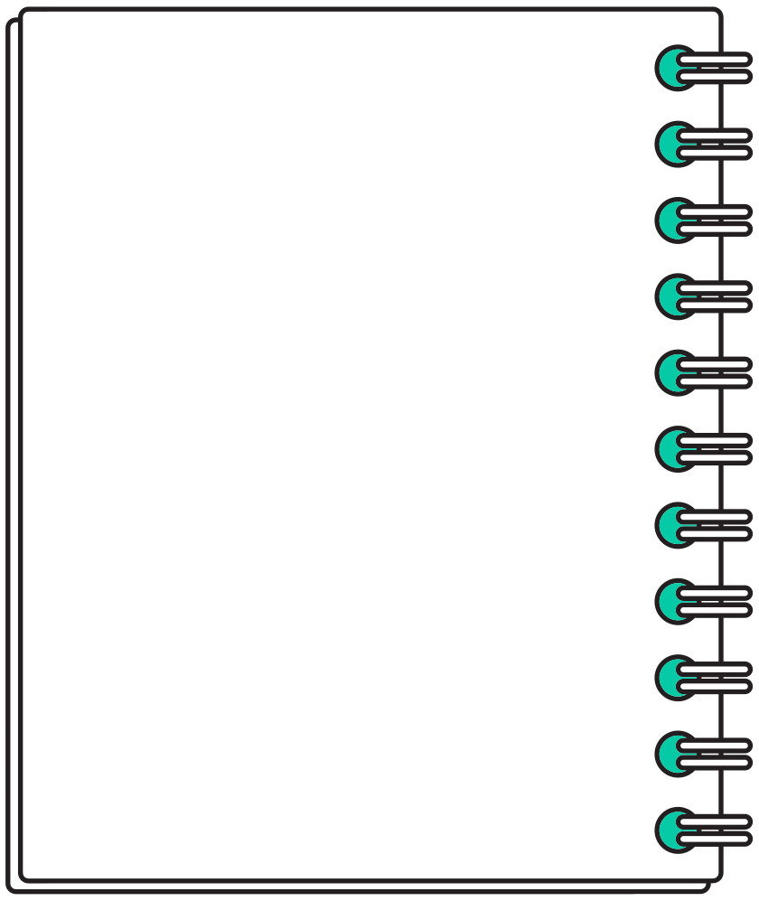

CNN 세션
제 3강
주제: 심화모델 개요
Notes:
이어서 제주도의 지역적 특성과 그에 따른 업종별 재난지원금 소비량을 살펴보겠습니다.

Slide 2
목차
1. GoogleNet
2. ResNet
3. ProxylessNas
4. EfficientNet
Notes:
이어서 제주도의 지역적 특성과 그에 따른 업종별 재난지원금 소비량을 살펴보겠습니다.

Slide 3
1. GoogleNet
논문출처
https://arxiv.org/pdf/1409.4842v1.pdf
2014년도에 가장 좋은 성적을 냈던 모델
인셉션 모듈이라는 블록을 가지고 있어서 인셉션 네트워크라고 불리기도 합니다.
반복되는 부분
인셉션 모듈은 어떤 부분일까요?
Notes:
이어서 제주도의 지역적 특성과 그에 따른 업종별 재난지원금 소비량을 살펴보겠습니다.

Slide 4
1. GoogleNet
필기
Notes:
이어서 제주도의 지역적 특성과 그에 따른 업종별 재난지원금 소비량을 살펴보겠습니다.

Slide 5
1. GoogleNet
1X1 합성곱의 특징
1x1 합성곱은 이미지의 가로 ,세로 기준으로 하나의 픽셀을 입력으로 받습니다. 하지만, 채널의 관점에서는 채널의 갯수만큼의 입력을 받아, 채널,높이,너비가 각각 1인 결과를 생성합니다. 이를 목표 채널 수(필터 갯수)만큼 반복합니다.
따라서 1x1 합성곱은 입력 채널과 결과 채널간의 완전연결 네트워크입니다.
채널의 수가 줄어들게 설계. -> 입력 텐서를 채널 방향으로 압축!
예를 들어 128개 채널에서 256개 채널로 늘어나는 연산을 , 128개 채널을 가진 input에 1x1 합성곱을 통해 32개로 줄이고 다시 다른 합성곱 연산을 통해 256개로 늘립니다.
합성곱 연산의 특성을 이용한 이 방법이 메모리 효율을 증가시킨다고 합니다.
필기
Notes:
이어서 제주도의 지역적 특성과 그에 따른 업종별 재난지원금 소비량을 살펴보겠습니다.

Slide 6
1. GoogleNet
보조 분류기
대부분의 분류 모델에는 분류기(Softmax)가 맨 마지막에만 있습니다. 그런데 구글 네트워크는 중간 중간에 보조 분류기를 두었습니다.
모델이 깊어지면서 마지막의 분류기에서 발생한 손실이 입력 부분까지 도달하지 않는 현상이 발생합니다. (기울기 소실) 이를 보완하기 위해 보조 분류기를 두는 것입니다.
Notes:
이어서 제주도의 지역적 특성과 그에 따른 업종별 재난지원금 소비량을 살펴보겠습니다.

Slide 7
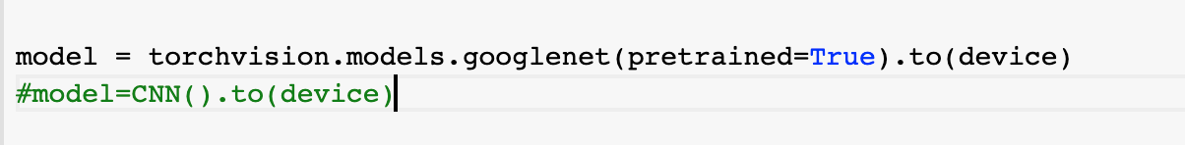
1. GoogleNet
모델 사용하기
Pretrained란?
더 자세한 모델 코드를 원하시면 아래 링크를 참고해주세요.
https://github.com/pytorch/vision/blob/master/torchvision/models/googlenet.py

Slide 8
2. ResNet
논문 출처:
https://arxiv.org/pdf/1512.03385.pdf
네트워크를 얼마나 깊게 쌓을 수 있을까요?
네트워크를 쌓다보니, 너무 깊은 모델의 성능이 얕은 모델의 성능보다 떨어진다는 점이 발견되었습니다.
이를 해결하기 위한 모델이 바로 ResNet입니다.
이 방법으로 ResNet이 2015년도 이미지넷 대회에서 우승했다고 합니다.
Notes:
이어서 제주도의 지역적 특성과 그에 따른 업종별 재난지원금 소비량을 살펴보겠습니다.

Slide 9
2. ResNet
ResNet의 핵심특징: 잔차학습(residual learning)
잔차학습 블록은 이전 단계에서 뽑았던 특성들을 변형하지 않고 그대로 더해서 전달합니다.
때문에 입력 단에 가까운 곳에서 뽑은 단순한 특징과, 뒷부분에서 뽑은 복잡한 특징 모두 학습에 사용한다는 장점을 가지고 있습니다.
또한 identity를 그저 더하는 연산은 역전파 계산할 때 기울기가 1이기 때문에 손실이 줄어들지 않고, 모델의 앞부분까지 잘 전파됩니다. Googlenet에서 배운 보조분류기가 굳이 필요 없게 되는 것이지요.
Notes:
이어서 제주도의 지역적 특성과 그에 따른 업종별 재난지원금 소비량을 살펴보겠습니다.

Slide 10
필기
Notes:
이어서 제주도의 지역적 특성과 그에 따른 업종별 재난지원금 소비량을 살펴보겠습니다.

Slide 11
2. ResNet
Bottlenet
1x1합성곱으로 채널방향압축. 압축된 상태에서 3X3 합성곱으로 추가 특성을 추출, 다시 1x1합성곱을 사용해 채널 수를 늘려줍니다.
이렇게 함으로써 변수 수를 줄이면서도 원하는 갯수의 특성을 뽑을 수 있다고 합니다.
점선: 이전 단계의 특성 지도의 크기가 가로세로 방향으로 ½됩니다.
Notes:
이어서 제주도의 지역적 특성과 그에 따른 업종별 재난지원금 소비량을 살펴보겠습니다.

Slide 12
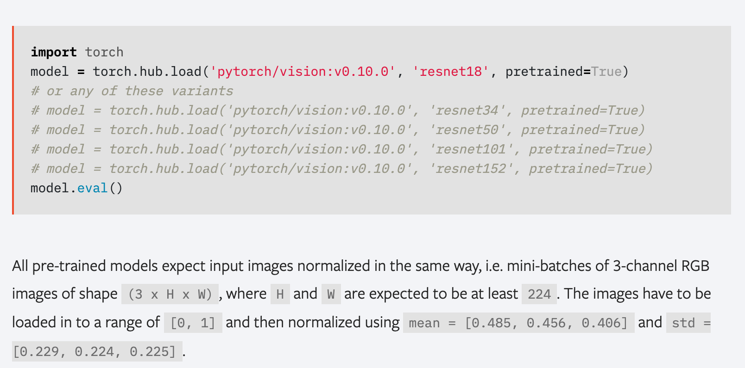
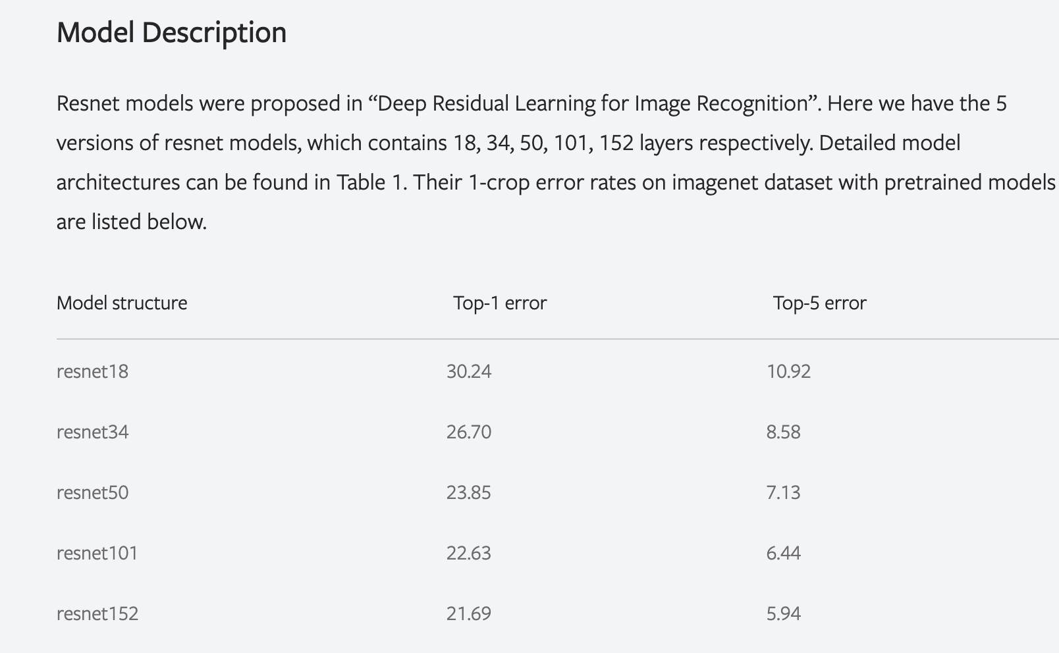
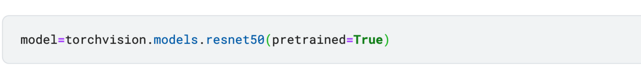
2. ResNet
모델 사용
https://pytorch.org/hub/pytorch_vision_resnet/
Notes:
이어서 제주도의 지역적 특성과 그에 따른 업종별 재난지원금 소비량을 살펴보겠습니다.

Slide 13
간단한 복습
크고, 많은 데이터를 어떻게 하면 효율적으로 처리할 수 있을까?
나머지 두 개의 모델은 accuracy와 효율을 모두 잡은 모델입니다.
Notes:
이어서 제주도의 지역적 특성과 그에 따른 업종별 재난지원금 소비량을 살펴보겠습니다.

Slide 14
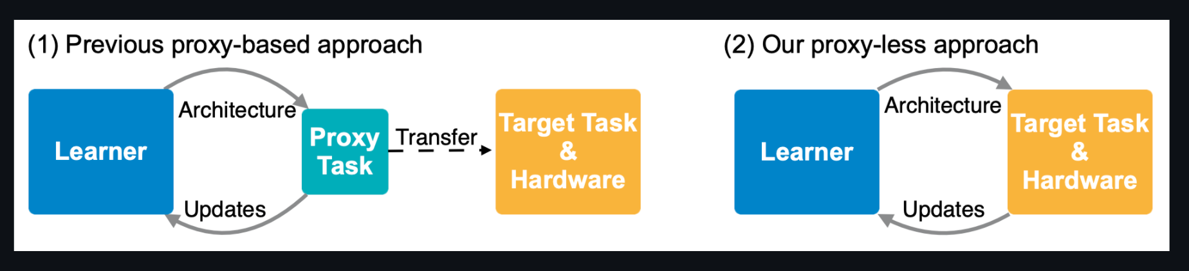
3. ProxylessNas
논문출처:
https://arxiv.org/pdf/1812.00332.pdf
NAS: Neural Architecture Search: 강화학습 기반으로 최적의 네트워크를 찾는 방법
Proxy: 컴퓨터 네트워크에서 다른 서버 상의 지원을 찾는 클라이언트로부터 요청을 받아 중계하는 서버를 말한다.
Proxy서버는 실제 사용자의 로컬 컴퓨터에 상주할 수도 있고, 독립적인 서버로 존재할 수 있으며,인터넷 상에서 클라이언트와목적지 서버 사이 어느 곳이든 놓일 수 있다.
ProxylessNas는 proxy를 사용하지 않고, 모델 스스로 하드웨어와 Input_size에 따라 효율적인 학습방식을 선택합니다.
Notes:
이어서 제주도의 지역적 특성과 그에 따른 업종별 재난지원금 소비량을 살펴보겠습니다.

Slide 15
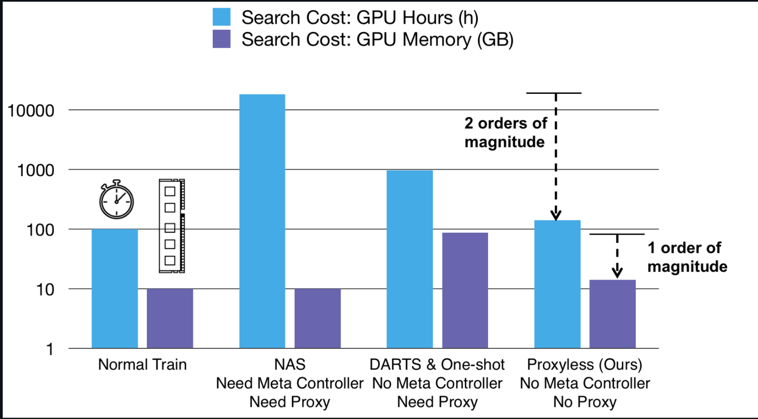
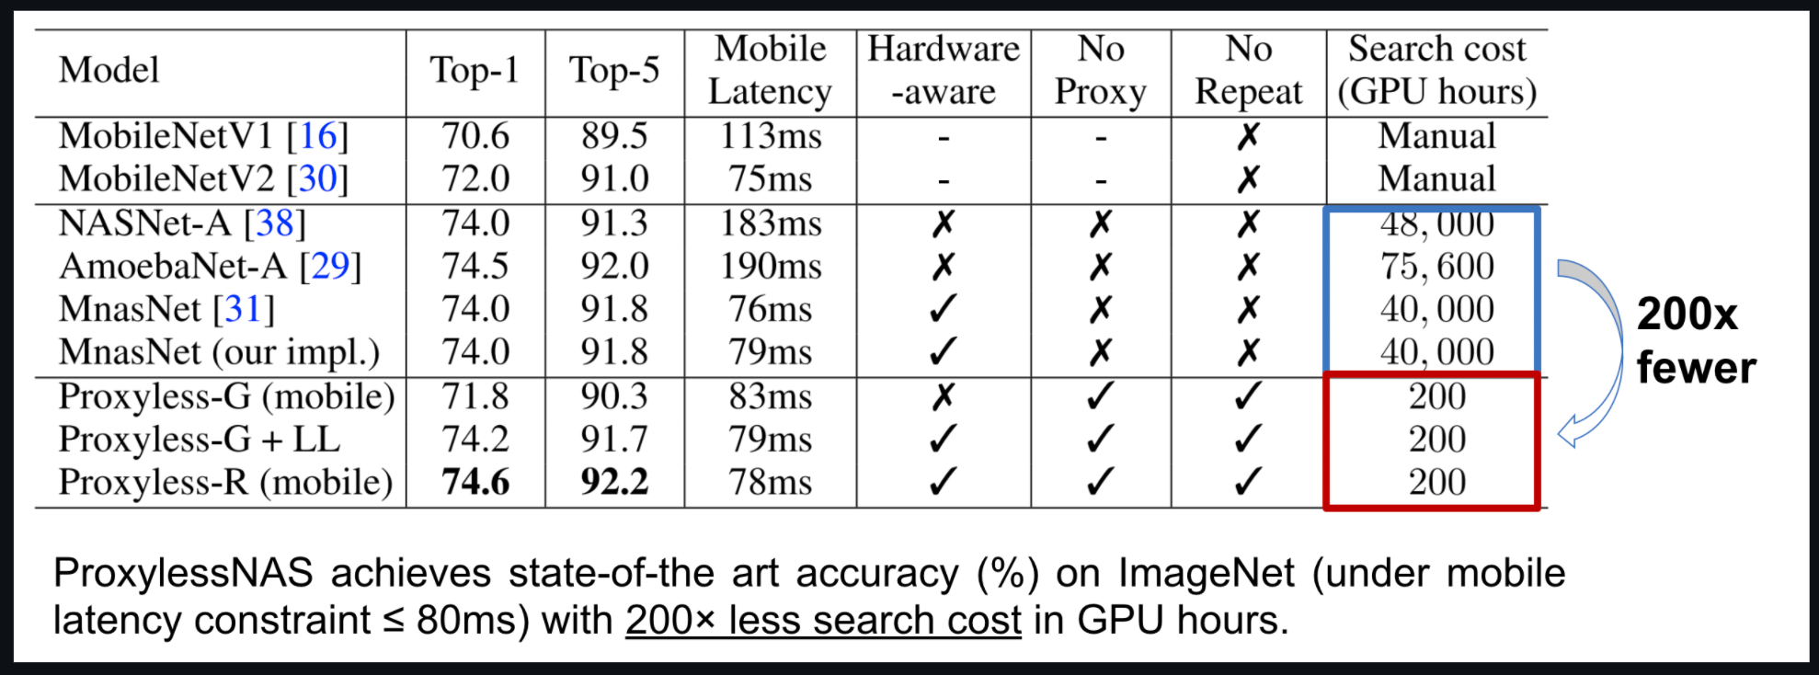
3. ProxylessNas
얼마나 효율적일까?
https://github.com/mit-han-lab/proxylessnas
Notes:
이어서 제주도의 지역적 특성과 그에 따른 업종별 재난지원금 소비량을 살펴보겠습니다.

Slide 16
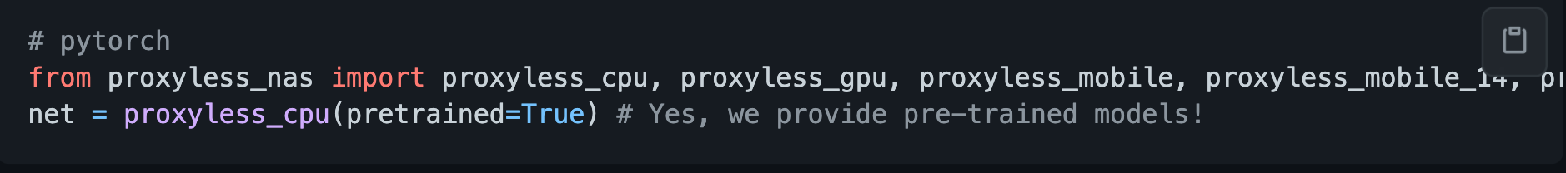
3. ProxylessNas
모델 사용
Notes:
이어서 제주도의 지역적 특성과 그에 따른 업종별 재난지원금 소비량을 살펴보겠습니다.

Slide 17
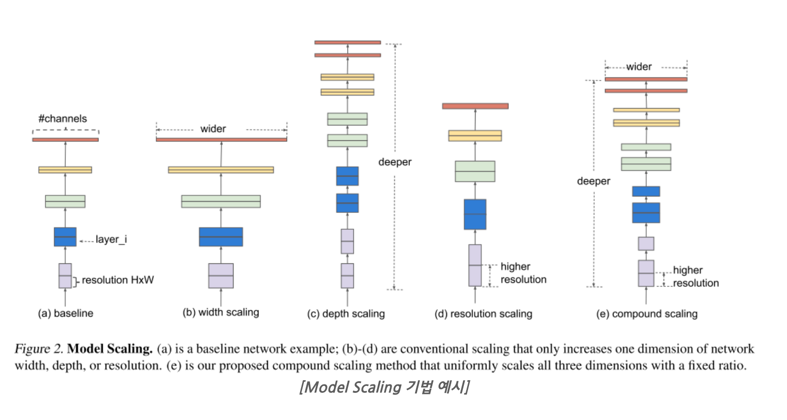
4. EfficientNet
논문 출처 https://arxiv.org/pdf/1905.11946.pdf
모델을 Scaling할 때 고려하는 세 가지 요소:
1.필터크기, 2.layer의 깊이, 3.input_image의 해상도
각각
width scaling
depth scaling
3. resolution scaling과 대응
Depth scaling을 해준 대표적인 예가 Resnet이고, Width scaling해준 대표적인 예가 Mobilnet입니다.
Model scaling에 의한 성능향상은 baseline network에 매우 의존적이어서, baseline network를 설정하는 데에는 NAS를 사용합니다.
Efficientnet의 핵심 아이디어는 이 세 가지 스케일링을 동시에 고려하는 것!입니다.
Notes:
이어서 제주도의 지역적 특성과 그에 따른 업종별 재난지원금 소비량을 살펴보겠습니다.

Slide 18
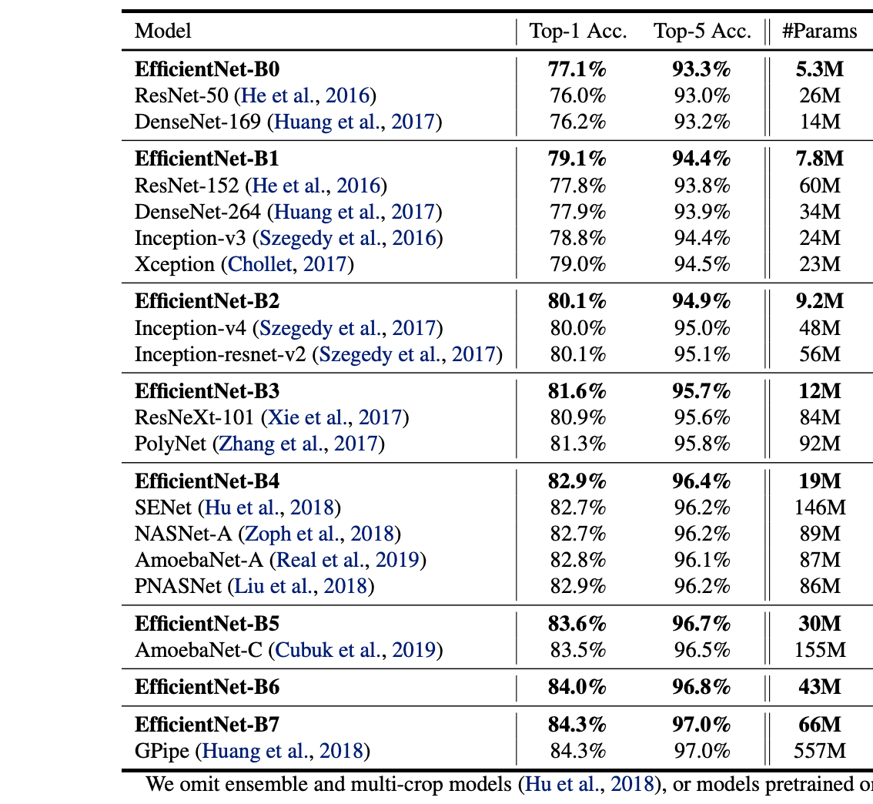
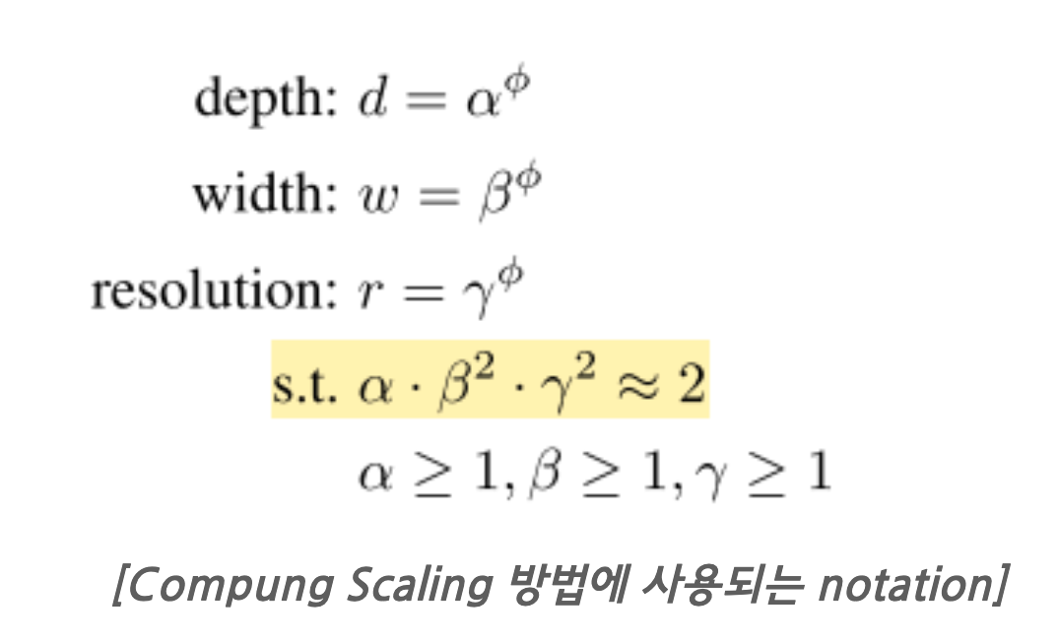
4. EfficientNet
Compound Scaling
황금비율
베타와 감마는 왜 제곱일까요?
B0 :가장 가벼운 모델.
성능을 높이고 싶으면 B4~B7사용!
Notes:
이어서 제주도의 지역적 특성과 그에 따른 업종별 재난지원금 소비량을 살펴보겠습니다.

Slide 19
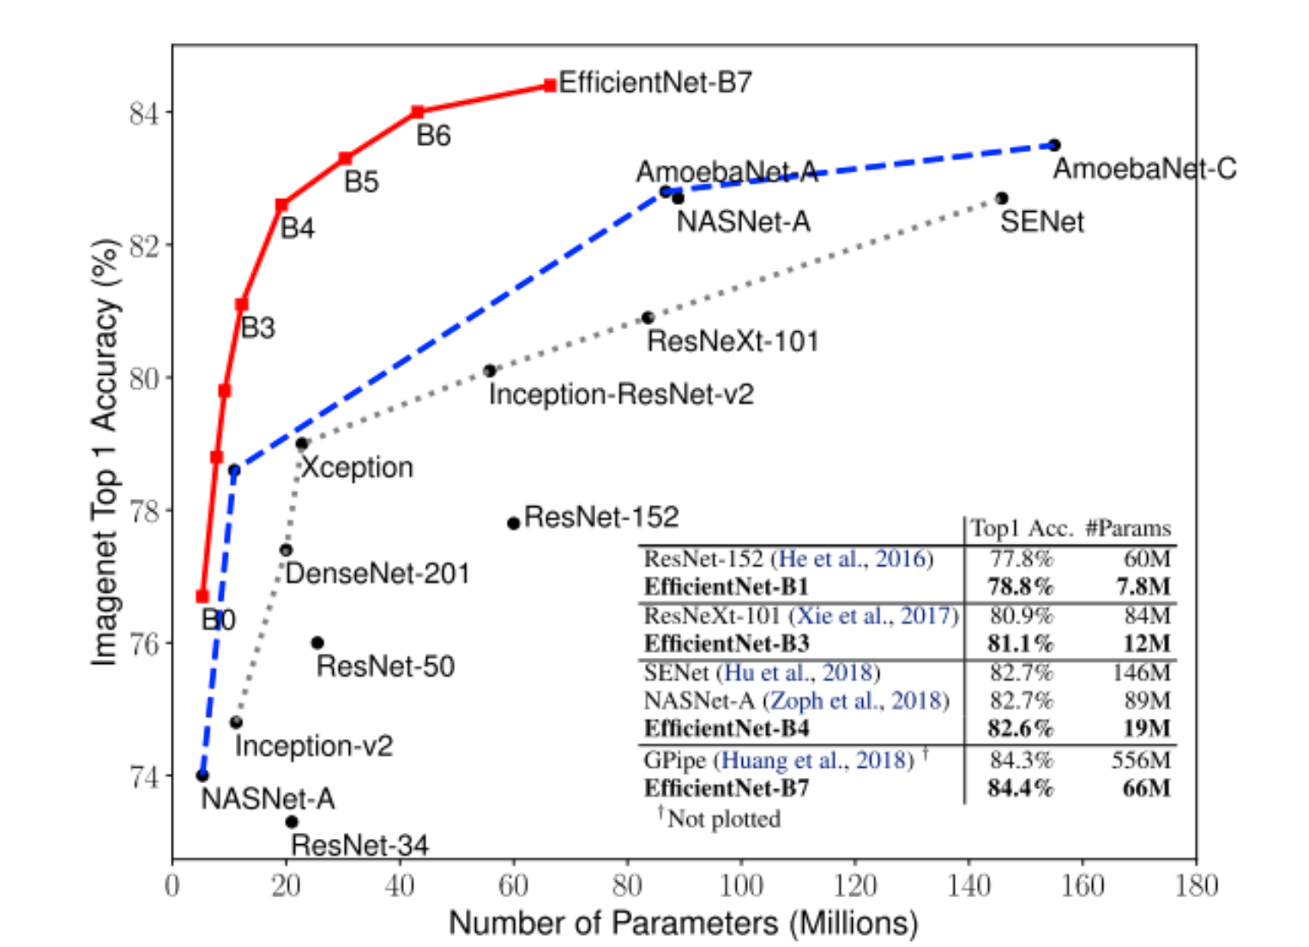
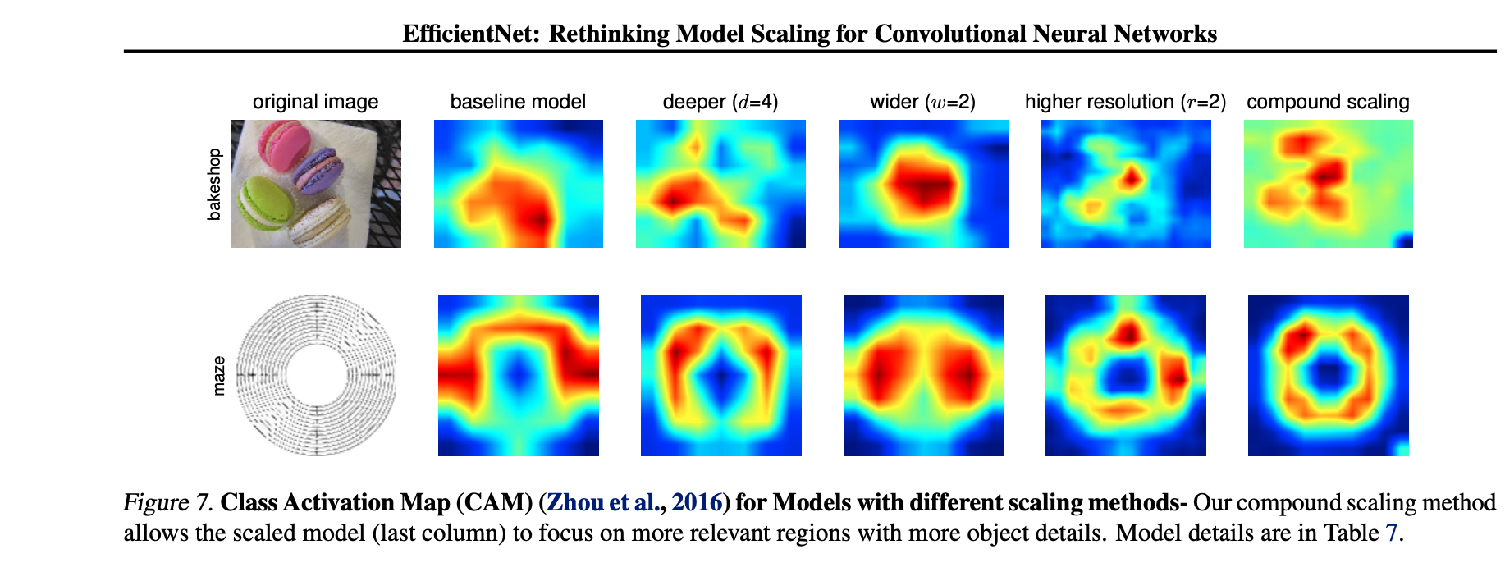
4. EfficientNet
결과
Notes:
이어서 제주도의 지역적 특성과 그에 따른 업종별 재난지원금 소비량을 살펴보겠습니다.

Slide 20
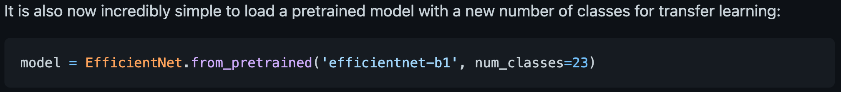
4. EfficientNet
모델 사용
https://github.com/lukemelas/EfficientNet-PyTorch
pip -> !pip
Notes:
이어서 제주도의 지역적 특성과 그에 따른 업종별 재난지원금 소비량을 살펴보겠습니다.

Slide 21
-끝-
Notes:
이어서 제주도의 지역적 특성과 그에 따른 업종별 재난지원금 소비량을 살펴보겠습니다.

